Slide 1

COĞRAFYA
LEVENT YILDIRIM
TÜRKİYE’NİN COĞRAFİ KONUMU

Slide 2
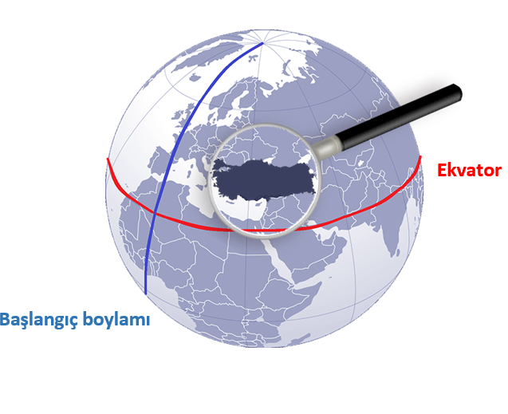
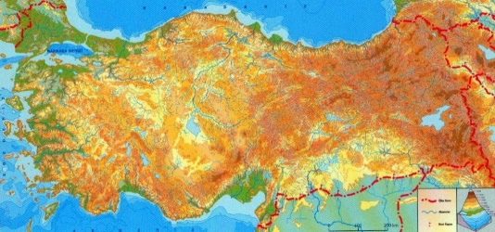
Türkiye’nin Coğrafi Konumu
Türkiye’nin Coğrafi Konumu
Matematik Konum
Özel Konum
Paralellerin Özellikleri
Meridyenlerin Özellikleri
Ülkemize özel özelliklerin
tamamı

Slide 3
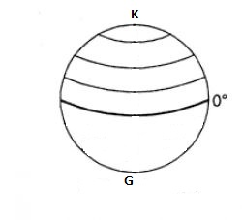


MATEMATİK KONUM
Enlem (Paralel)’lerin Özellikleri
111 km (kuş uçuşu)
90
K.Y.K
=180
Ekvator
90
G.Y.K
Enlemin Özellikleri
Başlangıç enlemi 0 derece Ekvatordur.
K.Y.K’de 90 G.Y.K 90 olmak üzere 180 paralel dairesi vardır.
Paralellerin boyları ekvatordan kutuplara gittikçe kısalır.
Ardışık her iki paralel arası her yerde kuş uçuşu 111 km’dir.
«Türkiye Kuzey Yarım Küre’ de
yer alan bir ülkedir»

Slide 4
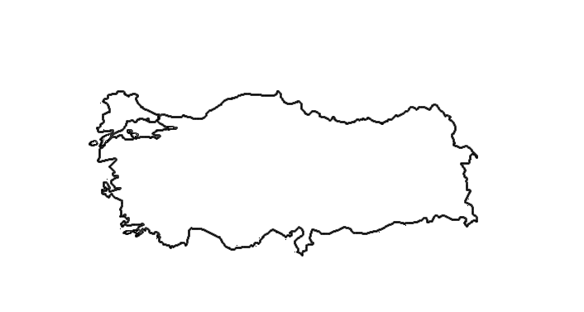





Enlem (Paralel)’lerin Türkiye Üzerindeki Etkileri
Güneş Işınlarının Geliş Açısı
3. Bakı/Güney
Küçülür
Bakı
Büyür
2. Ortalama Sıcaklık
Azalır
4. Gölge Yönü/Kuzey
Gölge
Artar
Enlem terselmesi

Slide 5

5. Gölge Boyu
7. Çizgisel Hız
Uzar
En Uzun: Sinop
Azalır
Gölge Boyu
En Kısa: Hatay
Kısalır
Artar
6. Yer çekimi
Artar
8. Rüzgarlar
Soğuk
Azalır
Sıcak

Slide 6


9. Güneş Işınlarını Atmosferde Tutulma Oranı
11. Orman Üst Sınırı
Artar
Düşer
Azalır
Yükselir
10. Tuzluluk Oranı
Azalır
Orman alt sınırı nem ve yağış koşullarına göre değişir.
Orman alt sınırının en düşük olduğu bölge Karadeniz’dir.
Artar

Slide 7







12. Yerleşme Üst Sınırı
13. Tarım Üst Sınırı
Düşer
Düşer
Yükselir
Yükselir
14. Kar Alt Sınırı
Düşer
Kar alt sınırı
Orman üst sınırı
Yerleşme üst sınırı
Tarım üst sınır
Enlemle ilgili (Matematik Konum)
Tersi (zıttı) ise özel konumla
ilgilidir!
Yükselir

Slide 8
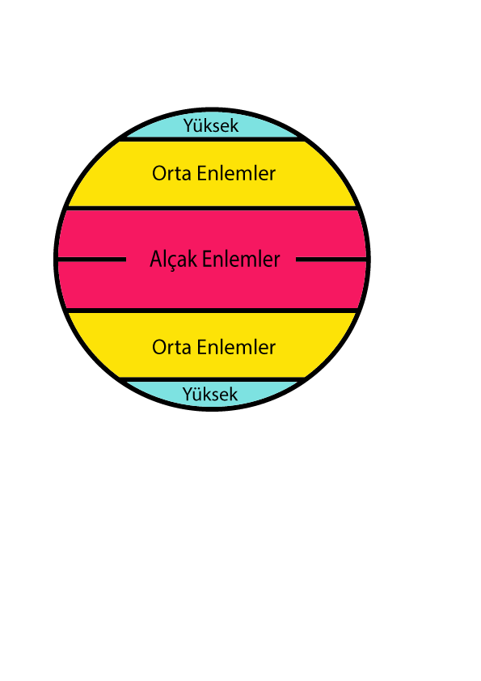
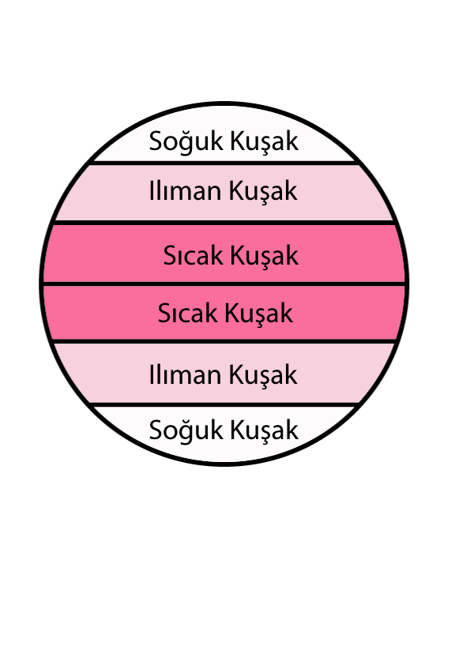

15. Grup ve Tan Süresi
Uzar
Kısalır
16. İklim Sınıflandırılması
Türkiye Orta Enlemlerde yer alır.
Türkiye Ilıman Kuşak’ta yer alır.

Slide 9

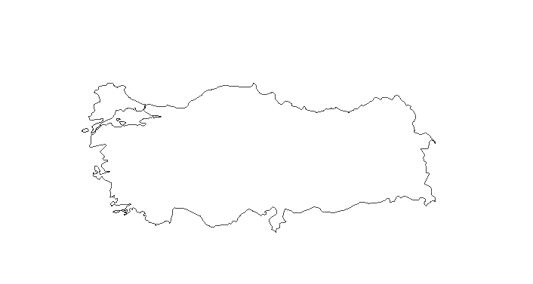

Neler Öğrendik
Küçülür
Azalır
Artar
Uzar
Azalır
Artar
Azalır
Uzar
Düşer
Düşer
Düşer
Düşer
Artar
Güneş ısınlarının tutulma oranı
Güneş Işınlarının geliş açısı
Gölge/Kuzey
Gece-Gündüz Süre Farklılığı
Grup ve Tan süresi
Yerleşme Üst Sınırı
Ortalama sıcaklık
Orman Üst Sınırı
Tarım Üst Sınırı
Yer çekim gücü
Tuzluluk oranı
Kar alt sınırı
Çizgisel hız
Gölge Boyu
Bakı/Güney

Slide 10
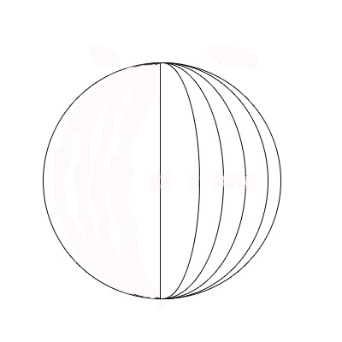


MERİDYEN (BOYLAM)’LERİN ÖZELLİKLERİ
Yerel Saat
111 km(kuş uçuşu
4’
B.Y.K
D.Y.K
4’
4’
4’
Meridyenlerin Özellikleri
Başlangıç boylamı 0 derece Greenwich’tir.
D.Y.K.’da 180 B.Y.K’da 180 toplam 360 meridyen yayı vardır.
Ardışık iki meridyen arası yalnızca ekvator üzerinde 111 km.’dir (kuş uçuşu)
Ardışık iki meridyen arası süre olarak her yerde 4 dakikadır.
«Türkiye Doğu Yarım Küre’de yer alan bir ülkedir»

Slide 11

YEREL SAAT
Doğuda yerel saat her zaman daha İLERİ
Batıda ise yerel saat her zaman daha GERİ
Aynı yöndeki boylamların farkı ÇIKARMA yapılarak bulunur.
Farklı Yöndeki boylamların farkı TOPLAMA yapılarak bulunur.
Güneş ÖNCE doğuda doğar ve batar.
Güneş SONRA batıda doğar ve batar.
GERİ
İLERİ

Slide 12

10 DM saat 12:00
20 DM saat ?
20 B 0 10DM 20DM
20+10=30
30x4=120
2:00 20-10=10
12:00 10x4’= 40’
2:00 12:00
10:00 40’
12:40
ÖRNEK
Başlangıç
Boylamı

Slide 13
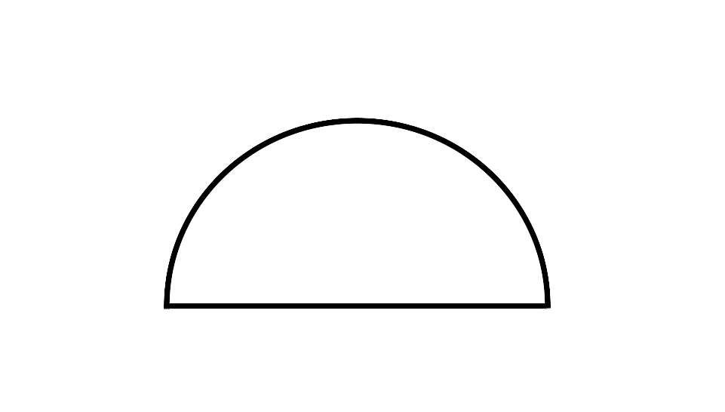

GÜNEŞİN GÖKYÜZÜNDEKİ KONUMU
12:00
15:00
09:00
26 DM
45 DM
17:00
07:00
Çanakkale
Iğdır
AKŞAM
SABAH
19 boylam farkı
76’
1=16’
GECE

Slide 14

ULUSAL SAAT HESABI
0 15DM 30DM 45DM
Greenwich I II III
İZMİT
KIŞ
1 SAAT GERİ
IĞDIR
YAZ
1 SAAT İLERİ
Türkiye II. ve III . ulusal saat dilimlerinde yer alan bir ülkedir.
DİKKAT ! Türkiye’de aynı anda iki farklı ulusal saat kullanılmaz, yıllık toplamda iki ulusal saat kullanılır.

Slide 15


TÜRKİYE’NİN DÜNYADAKİ YERİ
0
26 DM
SİNOP
45 DM
K
42 KP
26 45
42
ÇANAKKALE
IĞDIR
36
E
36 KP
HATAY
G

Slide 16

BABA MATEMATİK İFADELER
0 26DM 45 DM
42KP
K.Y.K ÜLKESİDİR.
D.Y.K ÜLKESİDİR.
AKDENİZ İKLİMİ GÖRÜLÜR
ORTA KUŞAK(ILIMAN) ÜLKESİ
CEPHE YAĞIŞLARI GÖRÜLÜR
BATI RÜZGARLARI GÖRÜLÜR
Aynı anda
DÖRT MEVSİM YAŞANIR
Kısa mesafede
Özel Konum
Matematik Konum
36KP
0

Slide 17
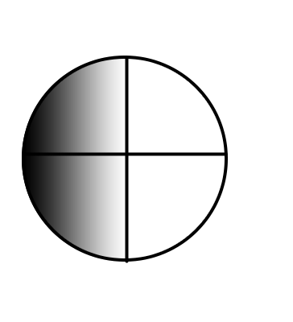

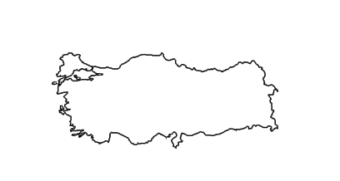
DÜNYANIN GÜNLÜK (EKSEN) HAREKETİ
GECE
GÜNDÜZ

Slide 18

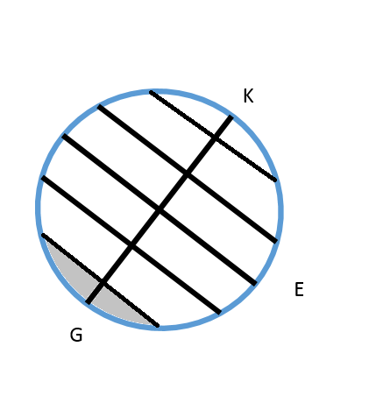
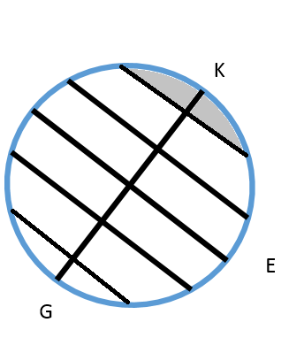
YILLIK HAREKET
21 MART-İLKBAHAR
K
E
G
21 HAZİRAN-YAZ
21 ARALIK-KIŞ
K
E
G
23 EYLÜL-SONBAHAR

Slide 19

21 HAZİRAN
21 ARALIK

Slide 20
ÖZEL KONUM
Anadolu bir yarımadadır.
Ortalama yükseltisi fazladır.
Dağlar genelde doğu-batı yönlü uzanır.
Yüksek düzlükler(plato) geniş yer kaplar.
Jeopolitik ve jeostratejik açıdan önemli bir ülkedir.
Maden türünde zengindir.
Batıdan doğuya ortalama yükselti artar.
ÖZEL KONUM: Dağ, deniz, ova, plato, göl, akarsu, vadi, kültür, jeopolitik, jeostratejik vs.
NOT: Türkiye hakkında verilen ifade enlem ya da boylam değeriyle ilgili ise ‘’Matematik Konumla’’ değilse ‘’Özel Konumla’’ ilgilidir.

Slide 21
Türkiye’yi İlgilendiren Sorunlar
Dolaylı
Doğrudan
Bosna – Hersek Sorunu
Irak Sorunu
Kafkasya Sorunu (Ermenistan’ın Karabağı işgali)
Ege Denizi Sorunu
(Kıta Sahanlığı Anlaşmazlığı)
Kosova Sorunu
Batı Trakya Sorunu
Ortadoğu Sorunu
(Filistin-İsrail Sorunu)
Suriye Sorunu
(Fırat paylaşımı ve Suriye’de iç savaş
Makedonya Sorunu
Kıbrıs Sorunu

Slide 22

Türkiye 36°-42° kuzey paralelleri ile 26°-45° doğu meridyenleri arasında yer alır.
Bu bilgiye dayanarak aşağıdaki yargılardan hangisine ulaşılamaz?
En doğusu ile en batısı arasında 76 dakikalık zaman farkı vardır.
Güneş ışınlarını hiç bir zaman dik açıyla alamaz.
Kuzey kıyıları güney kıyılarından daha serindir.
Dört mevsim belirgin olarak yaşanır.
Yükselti batıdan doğuya doğru artar.

Slide 23
Türkiye’de aşağıda verilen şehirlerin hangisinde gurup ve tan süresi diğerlerinden daha uzundur?
Samsun
Iğdır
Çanakkale
Mersin
Ankara

Slide 24
Yukarıda verilen haritada 38° Kuzey Paraleli üzerinde batıdan doğuya doğru gidildikçe aşağıda verilen özelliklerden hangisi değişikliğe uğrar?
Güneş ışınlarının düşme açısı
Ulusal saat
Güneşin doğuş ve batış saatleri
Gece- gündüz arasındaki süre farkı
Ekvator’a olan kuş uçumu uzaklık

Slide 25
Türkiye’nin kuzeydoğu köşesinin koordinatları aşağıdakilerin hangisinde doğru olarak verilmiştir?
36ºKP-45ºDM
42ºKP-26ºDM
42ºKP-45ºDM
26ºKP-42ºDM
36ºKP-26ºDM

Slide 26
Güneş şekildeki gibi Ankara üzerindeyken, aşağıdaki illerin hangisinde yerel saat Ankara’dan daha ileridir?
Eskişehir
Zonguldak
Antalya
Sivas
Kırklareli

Slide 27
Aşağıdaki kentlerin hangisinin doğusu ile batısı arasındaki yerel saat farkı diğerlerine göre daha fazladır?
Antalya
Rize
Hakkari
Yalova
Bartın

Slide 28
Türkiye’de 21 Mart ile 21 Haziran tarihleri arasında aşağıdakilerden hangisi görülmez?
İlkbahar mevsimi yaşanır.
Güneş ışınları büyüyen açılarla gelir.
Gündüzler gecelerden daha uzundur.
Gölge boyları uzamaya başlar.
Kuzeye gidildikçe gündüz uzunluğu artar.

Slide 29
Erzurum’da yıllık ortalama sıcaklık Ankara’dan daha düşüktür.
İzmir’de gerçek kıyı uzunluğu Rize’den fazladır.
Mardin yıl boyunca güneş ışınlarını Bursa’dan daha büyük açıyla alır.
Antalya’da deniz turizm sezonu Balıkesir’den daha uzundur.
Yukarıda verilen kent özellikleri karşılaştırmalarından hangileri özel konum sonucunda ortaya çıkmıştır?
Yalnız I
I ve II
I ve IV
II ve III
III ve IV

Slide 30
Öğle vakitleri
21 Mart’ta güneşin doğuş saatleri
Baş meridyene kuş uçuşu uzaklıkları
Çizgisel hızları
Türkiye’de, boylamları aynı fakat enlemleri farklı olan iki noktanın yukarıda verilenlerden hangileri bakımından benzer olması beklenir?
Yalnız I
Yalnız III
I ve II
II ve IV
III ve IV

Slide 31
Aşağıda verilenlerden hangisi Türkiye’de bakı etkisinin bir sonucu değildir?
Güney yamaçlarda tarım üst sınırının daha yüksek olması
Kuzey yamaçlarda tarım ürünlerinin olgunlaşma süresinin daha uzun olması
Güney yamaçlarda yer altı su kaynaklarının daha fazla olması
Kuzey yamaçlarda kalıcı kar sınırının daha alçak olması
Güney yamaçlarda sıcaklığın daha yüksek olması

